Slide 1

eudila
Un espejo tranquilo para
cada estado de ánimo
Una app abierta para registrar cómo te sentís, reconocer lo que influye en tu día y llevar más contexto a una conversación de cuidado.
Presentación general · Octubre 2026
Notes:
Eudila es un proyecto web de registro emocional en desarrollo.
Fuente: PRODUCT.md y DESIGN.md del repositorio Eudila.

Slide 2
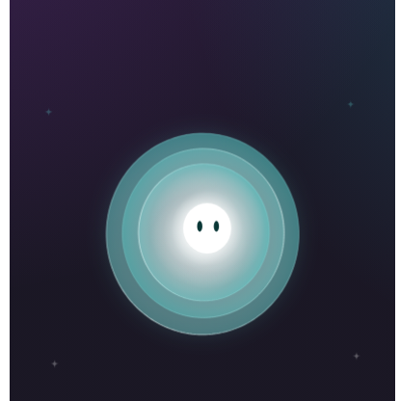
02
eudila
Un registro breve para entender el día
Eudila propone una pausa simple, con lenguaje cotidiano y sin juzgar lo que aparece.
Muchas veces el ánimo queda reducido a “bien” o “mal”.
La app ayuda a ponerle un nombre al estado, reconocer una emoción y anotar qué factores pudieron influir.
El resultado es un registro propio que se puede volver a mirar con calma.
Una presencia serena acompaña la pregunta.
Notes:
Idea central: registrar ánimo, emoción y factores con poca fricción.
Fuente: PRODUCT.md; DESIGN.md.
Imagen: recorte de docs/design/evidence/mascota-momentos-2026-10-24/saludo.png.

Slide 3
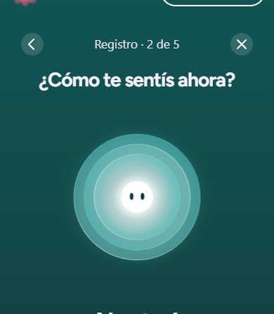
03
eudila
El recorrido de un registro
Una pregunta principal por pantalla mantiene el foco y reduce la carga del momento.
1
Momento
Mañana, tarde, noche o registro libre.
2
Ánimo
Una escala continua de siete estados.
3
Emoción
Una palabra que ayude a precisar lo sentido.
4
Factores
Uno, varios o ninguno, según la experiencia del día.
5
Revisión
La persona confirma el registro antes de guardarlo.
Notes:
El recorrido actual tiene cinco pasos: tipo, ánimo, emoción, factores y confirmación.
Fuente: README.md y rutas app/registro del repositorio.
Imagen: landing/assets/app-registro.png, captura real de la app.

Slide 4
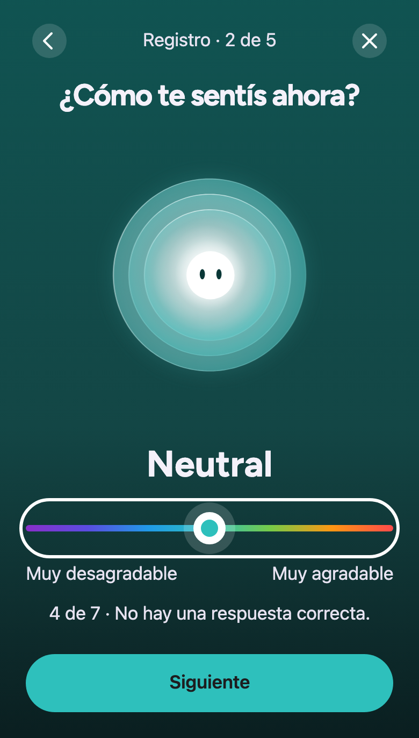
04
eudila
Siete estados, sin respuestas correctas
El orbe cambia de forma y color para acompañar matices sin convertirlos en categorías clínicas.
Una escala con matices
Muy desagradable
Desagradable
Algo desagradable
Neutral
Algo agradable
Agradable
Muy agradable
Cada estado vale por sí mismo. La interfaz evita premiar los estados agradables o reprochar los difíciles.
La escala describe cómo se siente la persona. No funciona como una categoría clínica.
Notes:
La escala va de Muy desagradable a Muy agradable y conserva siete niveles.
Fuente: DESIGN.md; docs/design/mascota/README.md.
Imagen: docs/design/evidence/mascota-animo-2026-10-24/neutral-390.png.

Slide 5
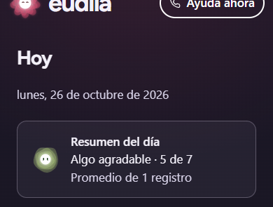
05
eudila
La información vuelve a la persona
Los registros se organizan para consultar el día, el calendario y cambios observados a lo largo del tiempo.
Hoy y calendario
Permiten volver a cada registro y conservar el contexto de la fecha.
Evolución y factores
Describen lo observado sin estimar días faltantes, inferir causas ni producir diagnósticos.
Exportación personal
PDF para conversar y archivos CSV o JSON para llevarse el historial.
Notes:
Las vistas de evolución y factores son descriptivas y no clínicas.
El modo de vista previa permite exportar PDF, CSV y JSON en el navegador.
Fuente: PRODUCT.md y README.md, secciones Frontend completo, Evolución y factores.
Imagen: landing/assets/app-hoy.png; incluye un ejemplo ficticio identificado.

Slide 6
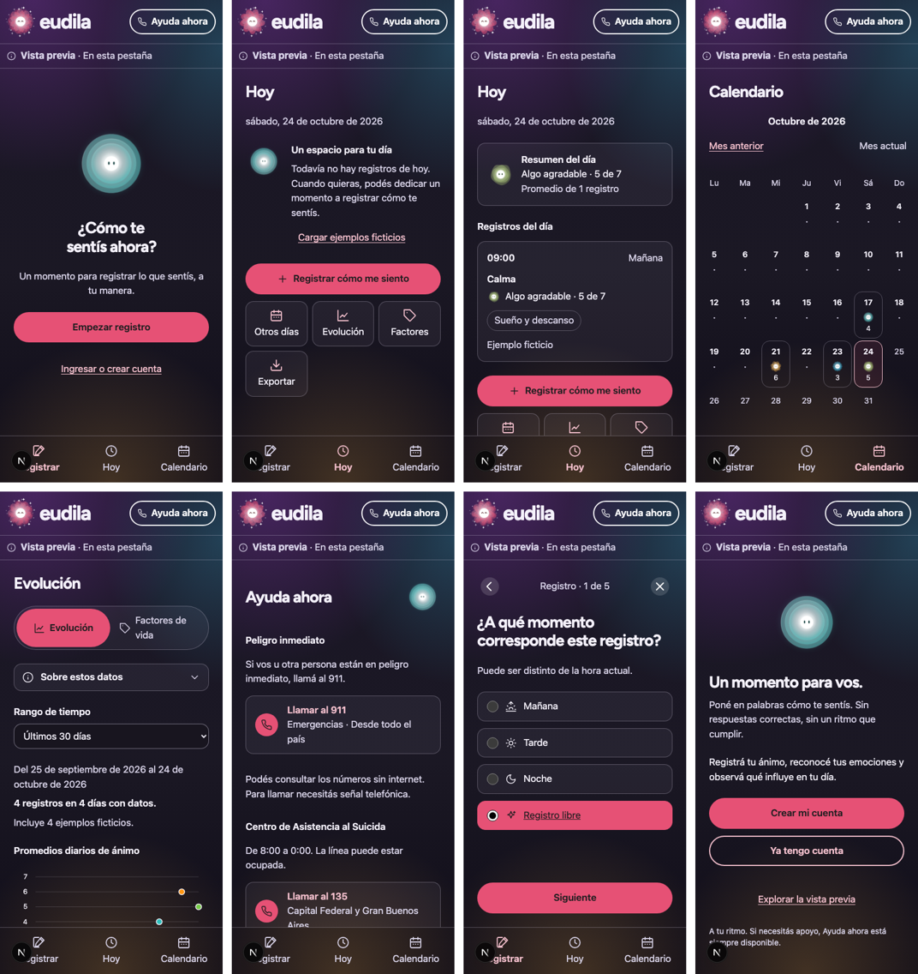
06
eudila
Privacidad, ayuda y límites claros
El diseño busca que la persona conserve el control y sepa qué puede esperar de la herramienta.
Datos propios y portables
Las exportaciones se generan en el navegador. Esto evita un servidor adicional para producir los archivos, aunque una cuenta futura sí requerirá almacenamiento remoto seguro.
Ayuda disponible
La pantalla Ayuda ahora reúne teléfonos y puede consultarse sin conexión después de la primera carga. Las llamadas requieren señal telefónica.
Eudila no diagnostica, no evalúa riesgo individual y no reemplaza la atención profesional.
Notes:
La generación local de archivos no equivale a ausencia de almacenamiento remoto en una futura cuenta.
La Ayuda offline requiere una primera carga online; una llamada necesita señal telefónica.
Eudila no realiza diagnósticos ni reemplaza atención profesional.
Fuente: PRODUCT.md, README.md y docs/content/ayuda.md.
Imagen: recorte de docs/design/evidence/mascota-consistencia-2026-10-24/accion-coral.png.

Slide 7
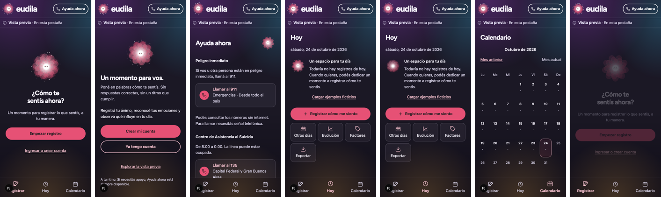
07
eudila
Dónde estamos hoy
El proyecto ya permite recorrer la experiencia principal, con límites técnicos todavía explícitos.
Disponible en la vista previa
Registro completo, historial de la pestaña, calendario, evolución, factores y exportaciones personales. También existen autenticación, recuperación y perfil privado.
Pendiente para una versión integrada
Persistir los registros emocionales en una cuenta, completar la configuración de acceso y revisar profesionalmente los textos de análisis.
Notes:
La autenticación no implica todavía sincronización de registros emocionales.
Google requiere credenciales OAuth configuradas.
La revisión clínica profesional de textos sigue pendiente.
Fuente: PRODUCT.md y README.md.
Imagen: recorte de docs/design/evidence/mascota-consistencia-2026-10-24/mascota-coral.png.

Slide 8

08
Hacia dónde apunta Eudila
Que registrar cómo te sentís sea tan simple como mirar el día, y tan útil como llegar a una conversación con más contexto.
El próximo tramo busca consolidar la continuidad de los registros, reforzar el control sobre los datos y sumar funciones personales como diario, sueño, fotos y logros, siempre sin sustituir el acompañamiento humano.
Un espejo tranquilo para cada estado de ánimo
Código abierto en github.com/Eudila/eudila
Notes:
Visión del producto basada en los objetivos documentados, sin propuesta comercial.
Diario, sueño, fotos y logros permanecen en backlog.
Fuente: PRODUCT.md; README.md; GitHub Eudila/eudila.
Imagen: docs/design/evidence/mascota-logo-2026-10-24/icono-app-512.png.

